Slide 1


BreadTrack
SGBD para uma Padaria
Trabalho Integrado – Banco de Dados II, Engenharia de Software I e Programação II
Arthur Kochem, Arthur Gruber, Bruno Konzen e Leonardo Costa
4ª Fase – Ciência da Computação
São Miguel do Oeste, novembro de 2023

Slide 2
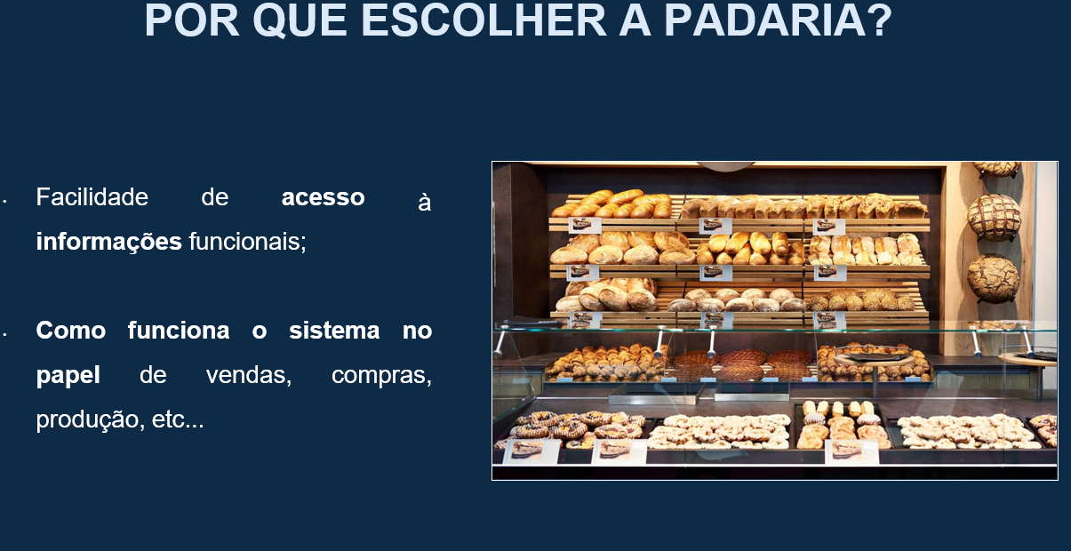
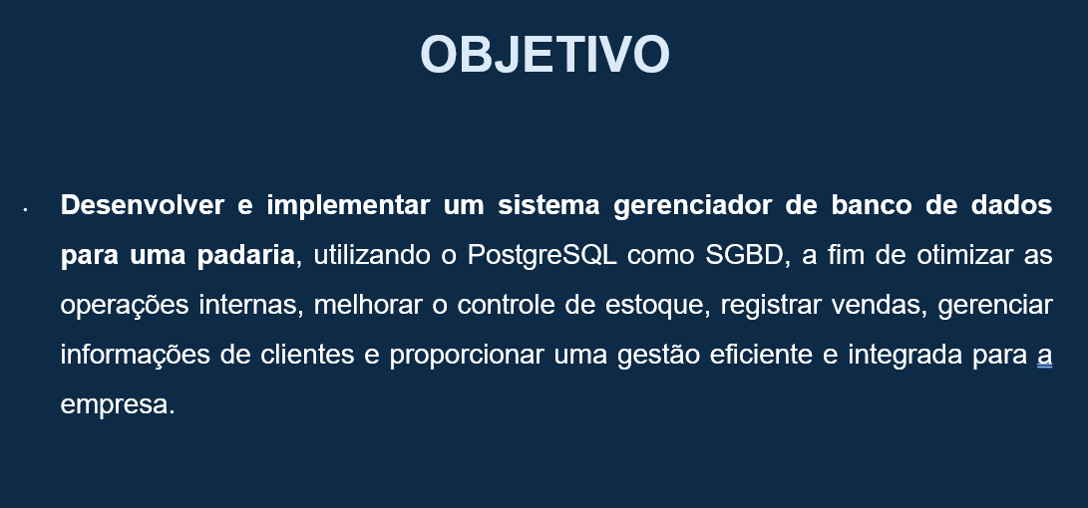
RECAPTULAÇÃO (BD1)

Slide 3
INICIO DO PROJETO (BD1)

Slide 4
OBJETIVO
BreadTrack > Gestão de entregas, pedidos, vendas e compras de uma padaria

Slide 5
INTRODUÇÃO
BreadTrack > Gestão de entregas, pedidos, vendas e compras de uma padaria
Essa etapa foi a mais trabalhosa pois vários desafios foram surgindo com o tempo.

Slide 6
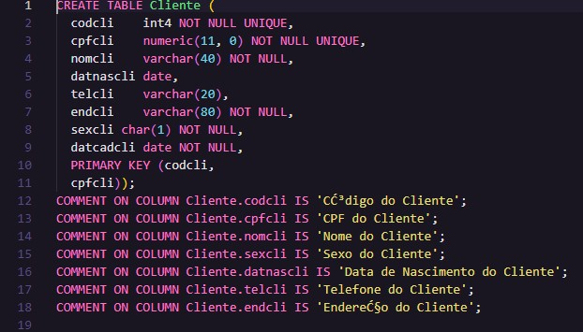
MODELAGEM
Depois de deixar o diagrama completo, partimos então para o dBeaver, para realizar os inserts para popular o banco e selects para resolver os relatórios (criação do banco em si).
Essa etapa foi a mais trabalhosa pois vários desafios foram surgindo com o tempo.

Slide 7
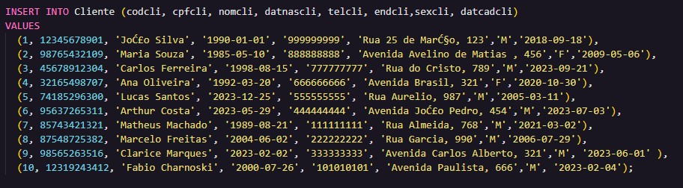
INSERTS
Como dito anteriormente, essa etapa foi muito trabalhosa. Lembrando que todos esses scripts + arquivos utilizados no trabalho estarão disponíveis ao final da apresentação.
E após popular o banco, iniciamos as pesquisas dos relatórios para encaminhar
nosso projeto para o final.

Slide 8
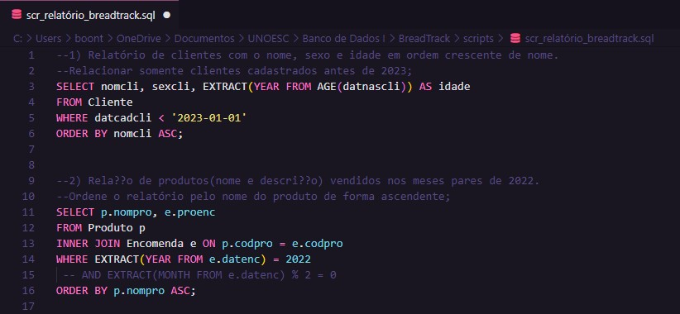
SELECTS
Por fim, chegamos aos relatórios pedidos pelo professor.
Dificuldades foram encontradas, mas novamente não desistimos e realizamos as
pesquisas em nosso banco.

Slide 9
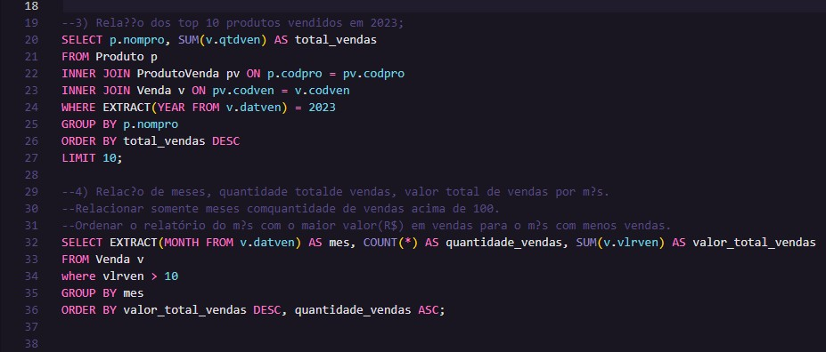
SELECTS

Slide 10
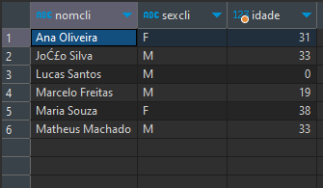
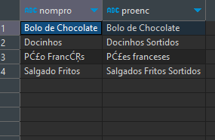
RELATÓRIOS
--1) Relatório de clientes com o nome, sexo e idade em ordem crescente de nome. Relacionar somente clientes cadastrados antes de 2023;
--2) Relação de produtos(nome e descrição) vendidos nos meses pares de 2022. Ordene o relatório pelo nome do produto de forma ascendente;

Slide 11
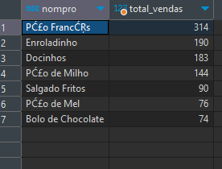
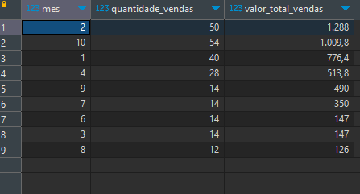
RELATÓRIOS
--3) Relação dos top 10 produtos
vendidos em 2023;
--4) Relação de meses, quantidade total de vendas, valor total de vendas por mês. Relacionar somente meses com quantidade de vendas acima de 100. Ordenar o relatório do mês com o maior valor(R$) em vendas para o mês com menos vendas.

Slide 12

PONTOS POSITIVOS E NEGATIVOS
Autonomia pra fazer o trabalho, escolha de tema livre, inserção de temas pertinentes sobre a área de gerenciamento de dados;
Utilização prática dos conteúdos abordados
na matéria;
Agradecemos a oportunidade de trabalhar com o banco de dados e com toda experiencia ganha. E mais uma vez destacamos nossos erros e
deixamos preparados
claro que estamos para seguir em frente
com o projeto e cada vez mais
buscando sua perfeição.
O projeto pode apresentar falhas e/ou erros, por mais que o tempo foi suficiente, não conseguimos deixar 100% funcional.

Slide 13
REFERÊNCIAS
ALVEZ, Roberson J. F. Apostila de Banco de Dados. São Miguel do Oeste: Unoesc, 2023. Material didático em PDF.
PETRY, Franciele C. ANÁLISE E PROJETO OO COM UML: INTRODUÇÃO E CASOS DE USO. 2023. 34 slides. Apresentação de slides.
BARBOSA, Otilia D. Spring Boot API. São Miguel do Oeste: Unoesc, 2023. Material didático em PDF.
IBM. API (JPA). Disponível em: https://www.ibm.com/docs/pt-br/was/8.5.5?topic=SSEQTP_8.5.5/com.ibm.websphere.nd.multiplatform.doc/ae/cejb_persistence.htm. Acesso em: 14 nov, 2023.

Slide 14
REFERÊNCIAS
IBM. O que é Java Spring Boot?. Disponível em: https://www.ibm.com/br-pt/topics/java-spring-boot. Acesso em: 07 nov, 2023.
PostgreSQL. Documentation. Disponível em: https://www.postgresql.org/docs/current/sql-createview.html. Acesso em: 09 nov, 2023.
PETRY, Franciele C. Modelagem UML: DIAGRAMA DE CLASSES. 2023. 26 slides. Apresentação de slides.
BARBOSA, Otilia D. Anotações, JavaDoc e JUnit. São Miguel do Oeste: Unoesc, 2023. Material didático em PDF.

Slide 15

ALGUMA DÚVIDA?
E-mail: arthurcg21@gmail.com Telefone: (49) 9 9157-1654
E-mail: arthurkochem12@gmail.com Telefone: (49) 9 8501-7031
E-mail: brunogkonzen@hotmail.com Telefone: (49) 9 8400-4883
E-mail: laccosta1242@gmail.com Telefone: (49) 9 9172-0437

Slide 16


ANEXOS (LINK GITHUB)

Slide 17


ANEXOS (ARTIGO)

